Slide 1
T-ESP-700
Application e-santé
Pierre Bobard - Youness Bennaj

Slide 2
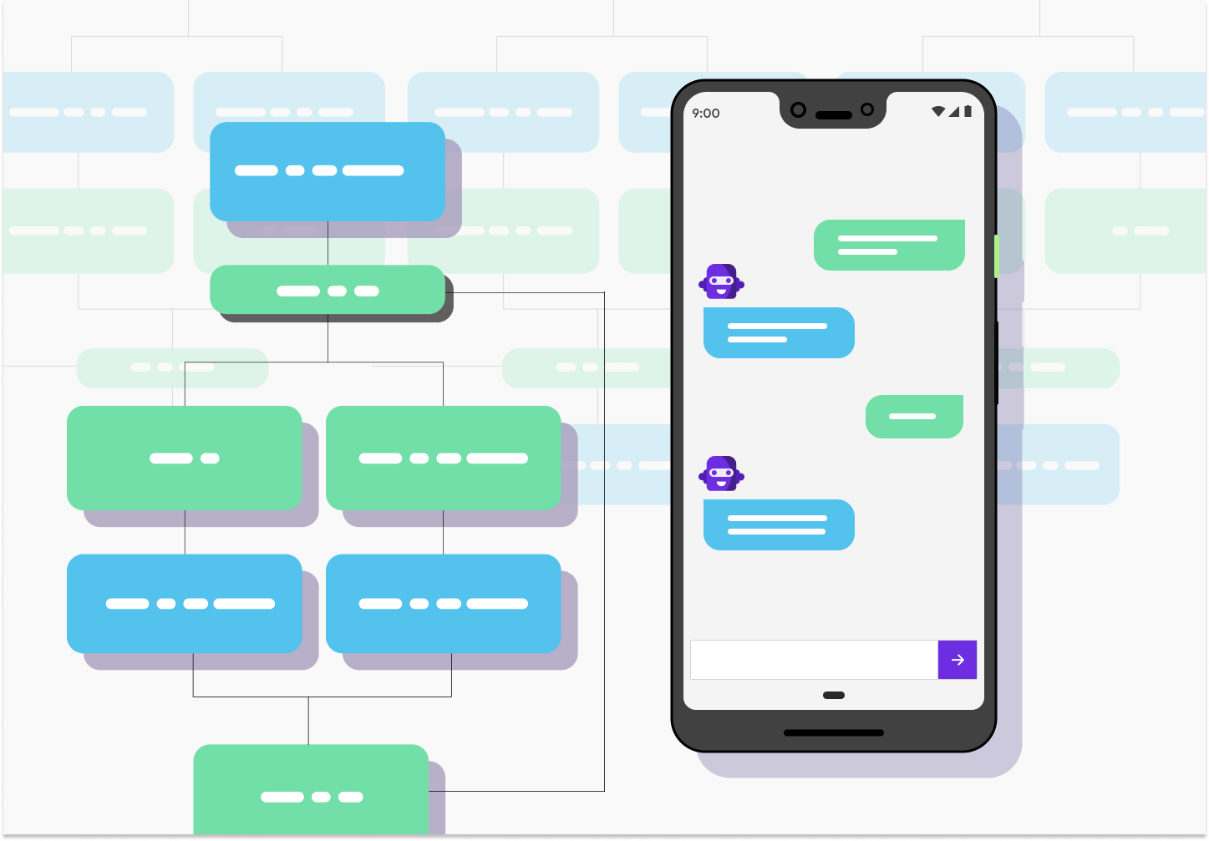
Résumé du projet
Un assistant virtuel pour accompagner les utilisateurs dans la mise en place de nouvelles habitudes et pratiques qui influent positivement l’état de leur santé.

Slide 3

Les fondations de la santé
Mieux dormir
Mieux respirer
Mieux manger
Mieux bouger
Mieux penser

Slide 4
Le problème auquel répond notre solution:
On se sait pas par où commencer
Trop d’informations d’un seul coup
On ne prend pas de plaisir
On peut tomber dans les extrêmes

Slide 5
Les principes
Ordres chronologique
Simplicité et régularité
Progressivité
Légèreté

Slide 6
La solution
Un assistant virtuel sous la forme d’une application mobile
Propose des nouvelles habitudes de santé basé sur les principes
Guide l’utilisateur et le pousse à passer à l’action

Slide 7
User needs
Obtenir l’état de leur habitude de santé
Tenir un journal de bord
Être guidé par l’assistant
Être alerté et encouragé
Visualiser sa progression
Être conseillé et éduqué
Intégrer différentes solutions digitales de santé

Slide 8
Spécifications techniques
Structure du projet:
Application mobile
Serveur Webservices
Base de données

Slide 9
Fonctionnalités techniques
Web/http
Notifications
Bdd locale et distante
IHM
Auth
IoT
IA
API
Génération de document

Slide 10
Merci

